Slide 1
课程名称：中国文化之世界遗产在中国
（省级一流本科线上线下混合式课程、
省级一流本科线上课程）
2025年2月

Slide 2
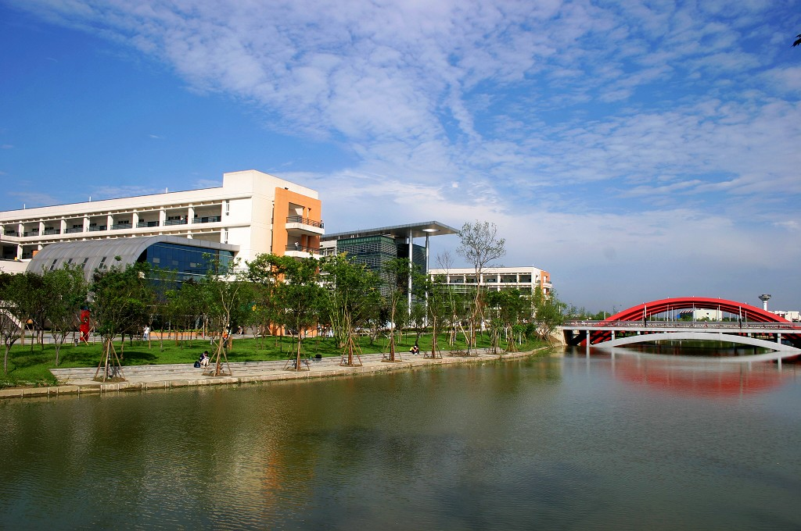
Outline
1
教学目标
2
教学设计理念
3
教学内容
4
课程实施计划

Slide 3

1. 教学目标
课程名称：中国文化之世界遗产在中国
授课语言：中英双语
教学对象：对向世界分享中国文化感兴趣的本科生
教学目标：1. 使学生通过所见的中国境内的世界遗产了解中国文化
2. 使学生掌握对外分享中国文化的语言技能和分享方法

Slide 4

2. 教学设计理念
选取中国境内六个世界遗产的遗产地，以它们为载体，介绍中国哲学、建筑、历史、地理及书画等。（创新点）
“世界遗产在中国”被联合国教科文组织认定，具有国际认同性，同时兼具中国文化特色。
本课程旨在从现代中国的表象探求中国文化的根基。让收藏在博物馆里的文物、陈列在广阔大地上的遗产、书写在古籍里的文字都活起来。

Slide 5
教学目的与意义：
立足学校专业教育、满足学生学习需求。
服务于“传统文化走出去”的国家战略。“推动本国文化走出去，实现中华文明和世界各国文明的碰撞与交融，以提升国家软实力，实现强国梦、中国梦。”

Slide 6
3. 教学内容
共三部分：
一、（第1-15周）介绍六个世界遗产地。
二、（第1-15周）四方面知识技能的培养：
A 演讲文稿的写作 （胡老师）
B 演讲PPT的制作 (杨老师)
C Presentation中涉及的英语演讲 （杨老师）
D 英语学习及国际英语考试简介 （周老师）
其中学生直接将通过A、B、C学到的技能应用到Presentation.
三、（第16周）Presentation，学生组团呈现一处世界遗产地的介绍。

Slide 7
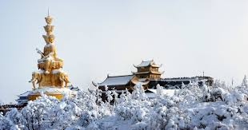
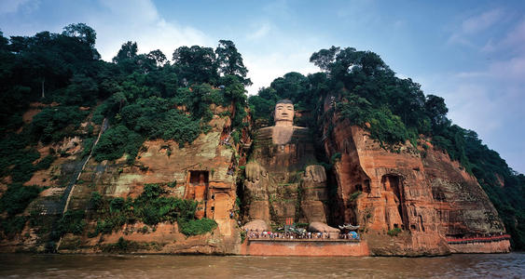

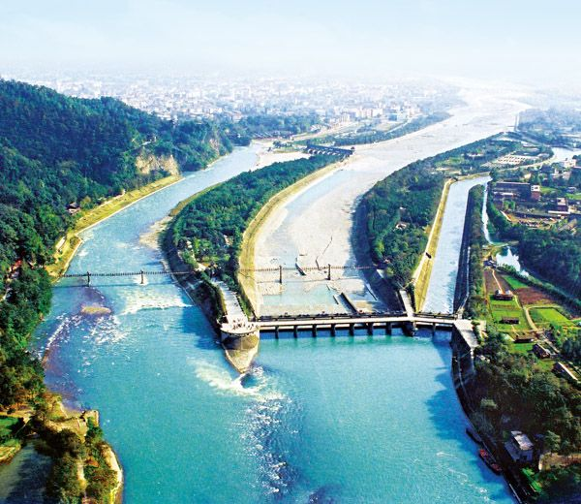

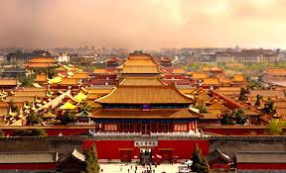
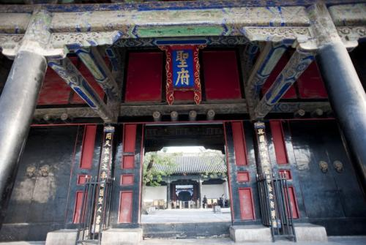
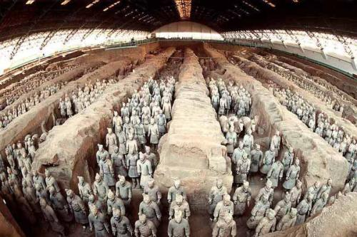
U1 The Great Wall
U2 The Forbidden City
U3 Mausoleum of the First Qin Emperor and
Terracotta Warriors
U4 Mount Qingcheng and Dujiangyan Irrigation
System
U5 Temple and Cemetery of Confucius and Kong
Family Mansion in Qufu
U6 Mount Emei and Leshan Giant Buddha

Slide 8
The Forbidden City
with a history of 600 years
the highest level of Chinese ancient construction techniques
with its landscaped gardens and nearly 10,000 rooms
Chinese civilization during the Ming and Qing dynasties

Slide 9
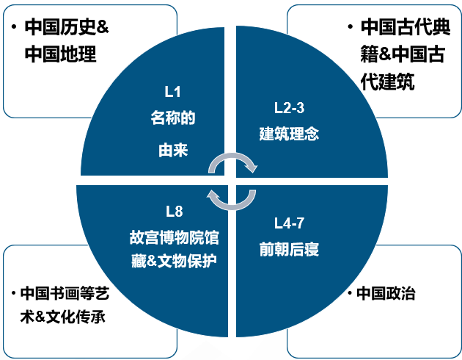

Slide 10
Mount Qingcheng and Dujiangyan Irrigation System
from 3rd century B.C. till now
controlling the waters of the Minjiang River
irragating the fertile farmland
the birth place of Taoism
a series of ancient temples

Slide 12
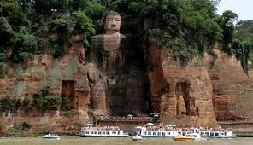
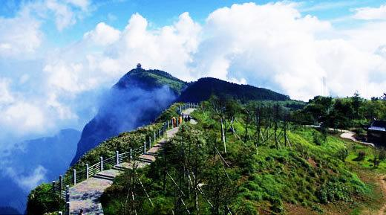
Mount Emei and Leshan Giant Buddha
Buddhist temples
diverse vegetation
being carved out of a hillside
looking down on the confluence of three rivers
the largest Buddha in the world

Slide 13
4. 课程实施计划
中国文化之世界遗产在中国 - 中国高校外语慕课平台（UMOOCs） https://moocs.unipus.cn/course/4704 第9次开课
详见教学大纲

Slide 14
4. 课程实施计划
测试与评估方式：平时成绩40%，期中成绩20%，期末成绩40%。
2022-2023第二学期“中国文化之世界遗产在中国”成绩依据表 教师： 助教： 班级：
2023年9月制
序号 | 学号 | 姓名 | 性别 | 班级 | 慕课学习占15% | 学习过程占25% |  |  |  |  | 平时成绩总分(平时成绩占总评成绩的40%) |  | 期中考试成绩占20% |  | 期末考试成绩占40% |  |  |  | 总评成绩 | 备注
 |  |  |  |  |  | 课堂表现尤指讨论参与度和质量占20% | 缺勤扣分（1次扣1分）占5% | 奖励加分（组长，Good Example等） | 前三项总分（不得超过25分） |  | 40分制 | 百分制 | 文稿 |  | Presentation | PPT | 40分制 | 百分制
 |  |  |  |  | 百分制 | （基数为…分，此项被出勤连带） |  |  | 25分制 | 百分制 |  |  | 20分制 | 百分制 | 20分 | 20分

Slide 15
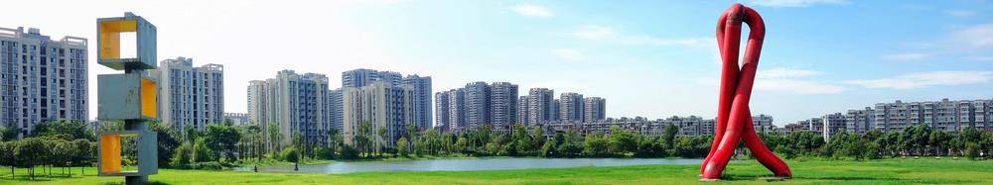
欢迎选课！
课程名称：中国文化之世界遗产在中国
选课编号：B3830
课程代码：SoFL032014

